Slide 1
Vorstellung der Bachelorarbeitsthemen
Zierleistenfertigung
Fertigungsprozesse mechanisch
Fertigungsprozesse Voraussetzungen
Probleme:
Prozessschwankungen verursachen Varianzen in der Qualität
Problem:
Vormaterialdiskrepanzen verursachen unterschiedliche Umformresultate
Unpräzise Auslegung des Werkzeugmaterials verursacht Qualitätsschwankungen
Ziele:
Prozesssichere Herstellbarkeit hinsichtlich Kundenanforderung
Prozessspezifisches Lastenheft
Ziele:
Minimierung der materialbedingten Umformschwankungen
Optimierung der Umformqualität

Slide 2
Vorstellung der Bachelorarbeitsthemen
Zierleistenfertigung
Fertigungsprozesse mechanisch
Fertigungsprozesse Voraussetzungen
Darstellung Fertigungsprozess
Einflussfaktoren auf Endergebnis
Analyse
Lösungsfindung
Umsetzung
Einflussermittlung der Werkstoffe
Wahl des geeigneten Werkstoffes für Umformwerkzeuge
Wahl des geeigneten Ausgangsmaterials
Grober Leitfaden
Auslegung und Optimierung von Fertigungsprozessen zum Zweck der prozesssicheren Herstellbarkeit geforderter Qualitätsmerkmale nominaler Art.
Einfluss der Werkzeug- und Werkstoffmaterialien auf den Umformprozess Kröpfen

Slide 3
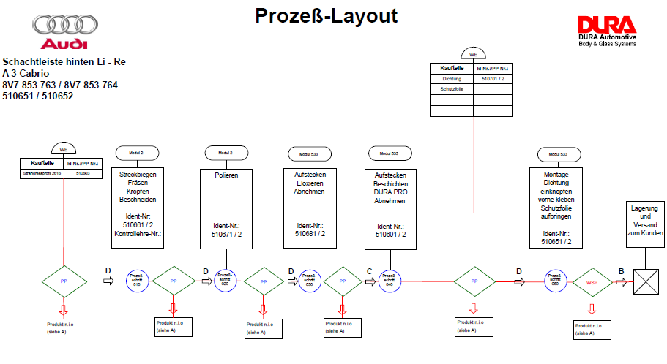
Fertigungsprozesse mechanisch: Darstellung

Slide 4
Fertigungsprozesse mechanisch: Einlussfaktoren
Vorfertigung: mechanisch
Analyse

Slide 5
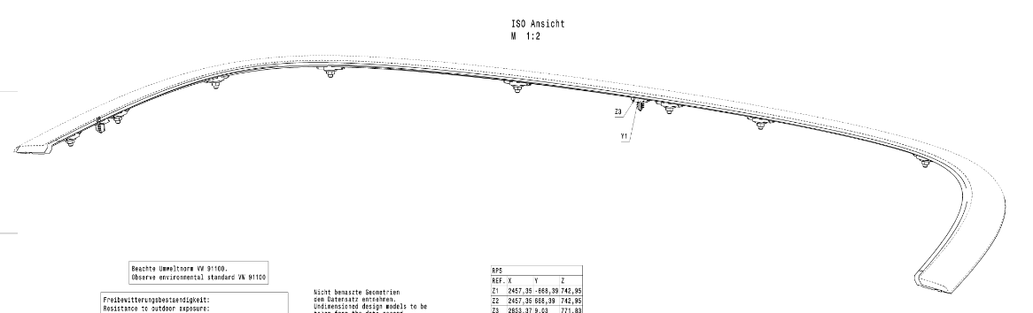
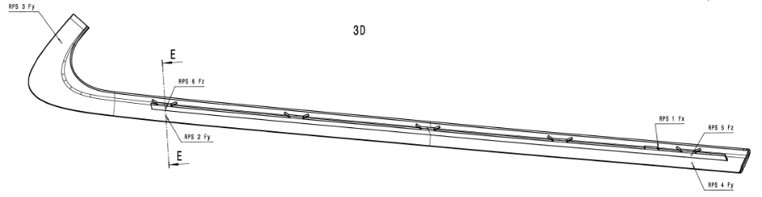


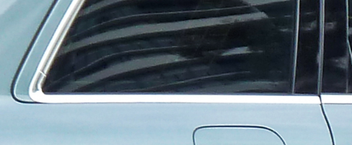
Fertigungsprozesse Voraussetzungen
Exemplarisch für „Problemprodukte“:
A3 Blende Verdeckkastendeckel
Evtl. Q7 Zierleiste Seitenscheibe
Wahl des geeigneten Werkstoffes für Umformwerkzeuge
Wahl des geeigneten Ausgangsmaterials

